Slide 1

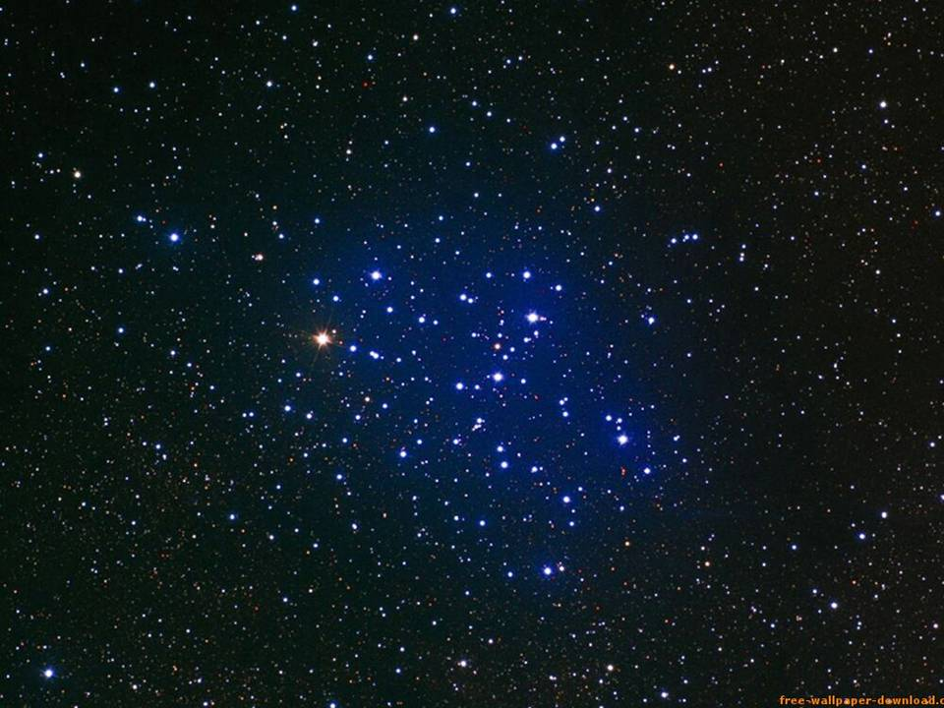
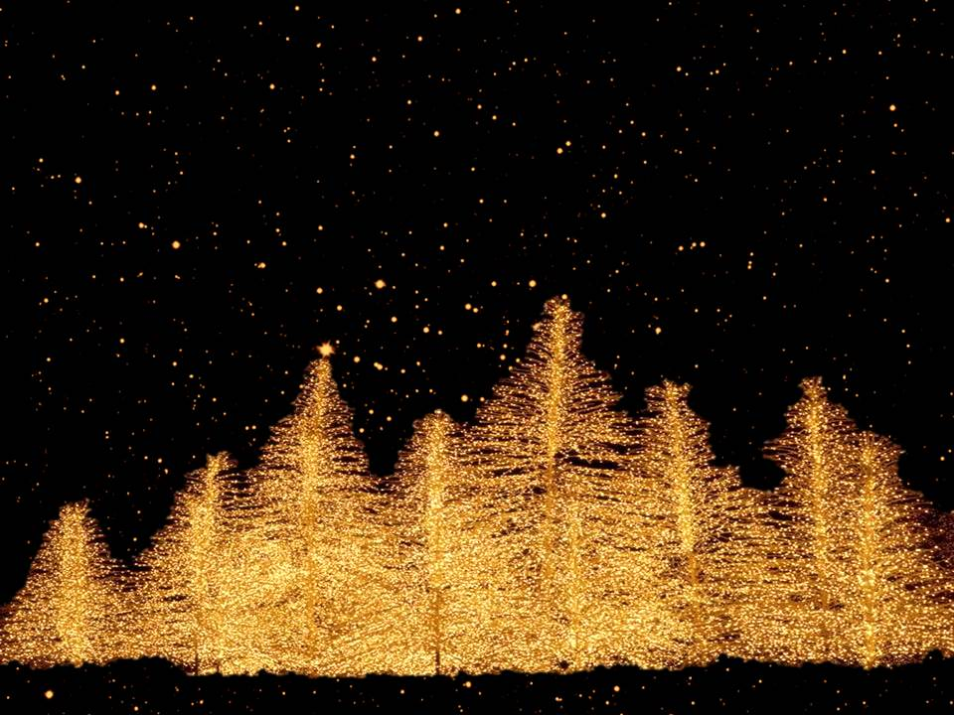


AVANCE MANUAL
CONTIENE MUSICA

Slide 2
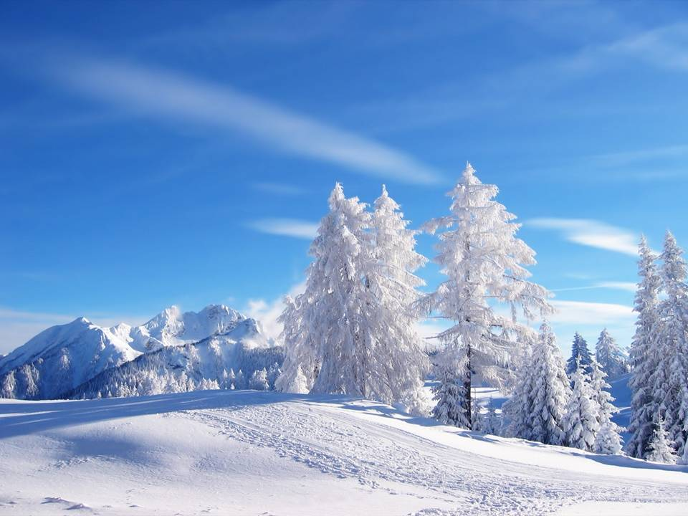
Da la impresión de que hoy en la Tierra reina el dios de la técnica; que la mayoría de las almas están entregadas a proyectos materiales que el bienestar del consumismo promete con su publicidad, y que la necesidad de placer y de una renta constituyen lo esencial.
El habitante común va cayendo en la cuenta de que el poder sin alma está cada vez más arriba y que domina con el satélite los negocios de todo el planeta.
Con ese eclipse de la sabiduría divina, debemos cambiar nuestra visión y ablandar nuestro corazón no sólo en Navidad, sino a lo largo de todo el año.

Slide 3


Algo que todos deberíamos considerar importante para el nuevo año es…

Slide 4
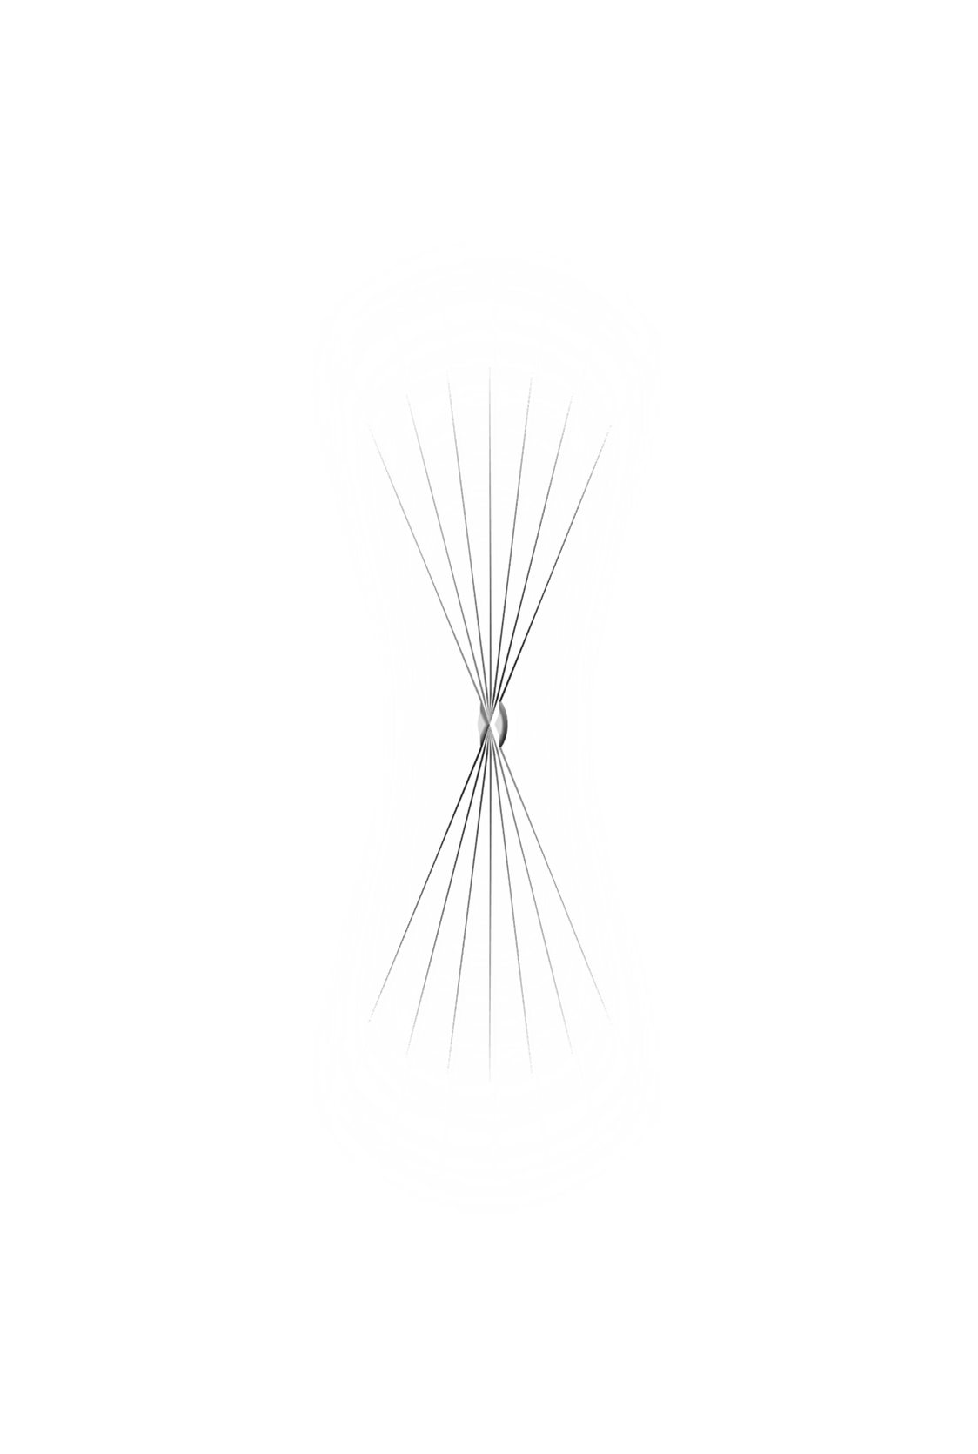


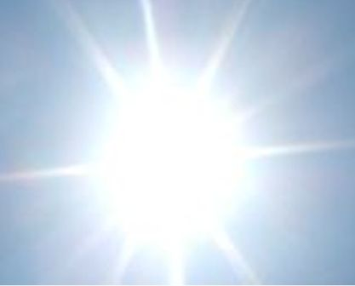
Que descubras la serenidad y tranquilidad
en un mundo imposible de entender.

Slide 5
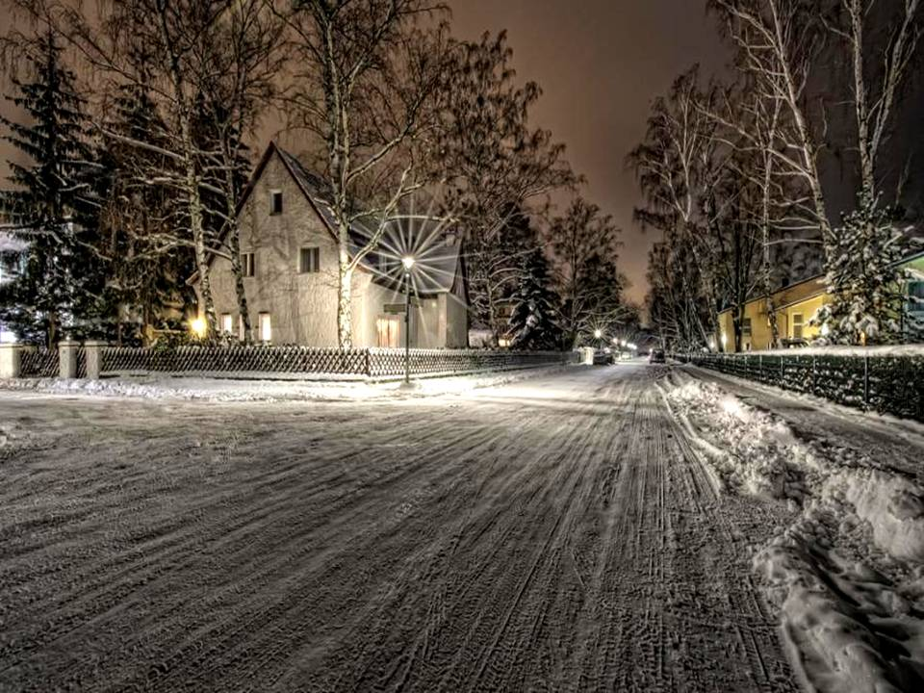
Que el dolor que has vivido y los problemas que has experimentado, te den el poder de caminar por la vida, enfrentando cada situación con optimismo y valor.

Slide 6

Que descubras suficiente bondad en otros,
para creer en un mundo de paz...

Slide 7

Que una palabra generosa, un abrazo y una sonrisa,
sean tuyos todos los días de tu vida.
Y que puedas dar estos regalos,
tanto como recibirlos.

Slide 8

Enseña amor a aquellos que odian,
y que este amor te fortalezca...

Slide 9

No te preocupes demasiado por lo material,
valora más la bondad y generosidad
que habita en tu corazón...

Slide 10

Que encuentres tiempo cada día para apreciar
la belleza y el amor que te rodean.

Slide 11



Y sobre todo… que invites a Jesús a tu vida, para que te llenes de esa paz que el mundo no te puede dar.

Slide 12

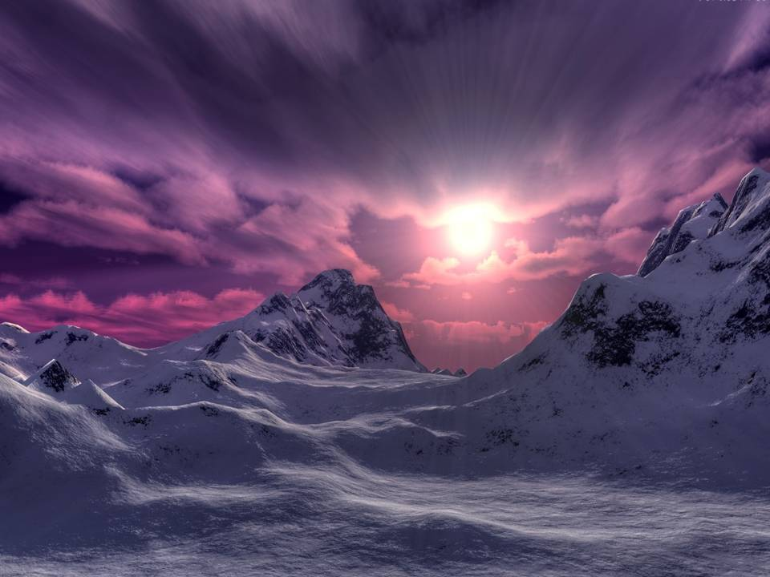


Slide 13






Slide 14





Slide 15





Slide 16



Accede a la sección que desees desde aquí:
Propia Creación
De la Red
Dedicatorias | Fechas Especiales | Graciosos
Historia y Arte | Lugares | Musicales
Naturaleza y Ciencias | Política | Reflexión
Religiosos | Románticos | Salud
Dedicatorias | Fechas Especiales | Graciosos
Historia y Arte | Lugares | Musicales
Naturaleza y Ciencias | Política | Reflexión
Religiosos | Románticos | Salud
Si deseas recibir pps periódicamente en tu correo electrónico subscríbete aquí:

